Slide 1

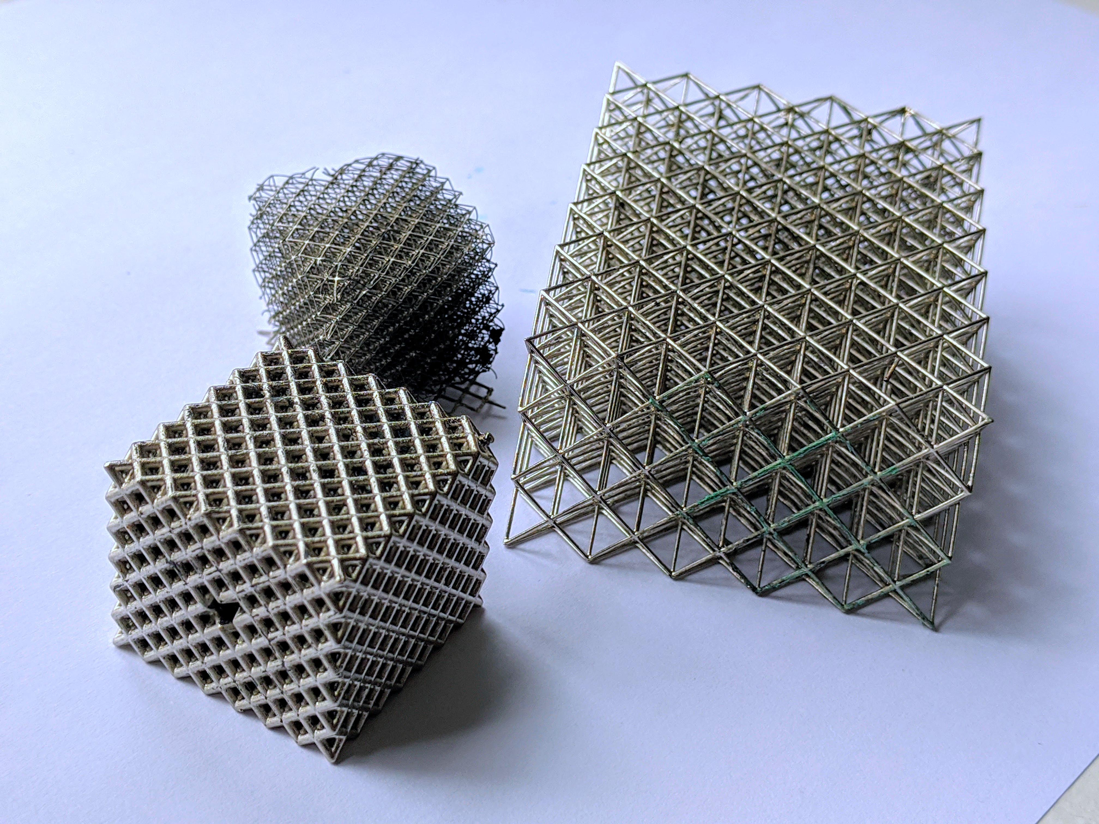
Microlattice, una nueva opción en la Seguridad Automotriz
Integrantes: Kevin Briones, Matías Quiñonez, Daniel Toledo, Marco Ulloa
Profesora: Lissette Andrea Salamanca Mella
Asignatura: Funciones y Geometría
Carrera: Técnico en Mecánica y Electromovilidad Automotriz

Slide 2
Definición del proyecto
Durante el año 2022 se registraron 86.050 accidentes de tránsito en el cual 1.745 personas perdieron la vida en Chile, en donde las principales causas además de la conducción bajo el efecto de sustancias psicoactivas fueron la poca seguridad que existen en los automóviles. Por lo que nuestro proyecto está relacionado con equipar vehículos convencionales, reforzándolos para brindar más seguridad y confiabilidad ocupando materiales como lo son el microlattice. El cual es un material de estructura metálica ultraligero que se asemeja a una red tridimensional. El cual se puede implementar en diversas aplicaciones en el área automotriz debido a sus características únicas como lo son:
-Reducción de peso
-Refuerzo estructural
-Absorción de impactos

Slide 3


Tema de investigación, nociones matemáticas y problemática a abordar
Nuestra investigación se basa en buscar una solución a los daños que sufren los vehículos al momento de chocar o volcar, lo cuales han provocado que muchas personas pierdan su vida.
Nuestra idea es hacer un catastro a todos los daños que sufren los vehículos y los más perjudiciales para las vidas de las personas, después de hacer esa investigación se procederá a tomar un caso en donde se puedan ver las fallas de seguridad en lo que contempla el vehículo, comúnmente se ven daños en la estructura del chasis del vehículo cuales se podrían encontrar soluciones con distintos componentes, como lo es el microlattice. Este material tiene una densidad de 0,9 kg/m³ lo que hace que tenga un peso muy liviano y es igual de resistente que el metal, teniendo ese conocimiento se pueden tomar medidas de las estructuras del vehículo en donde se reforzaría con este material así provocando que el vehículo no adquiera un mayor peso y obtenga en recubrimiento para la seguridad de las personas.

Slide 4
Objetivos y preguntas de investigación
Objetivos:
El objetivo principal de nuestro proyecto es poder realizar un prototipo de seguridad en vehículos convencionales utilizando el microlattice como material en la construcción de chasís y carrocerías, que permitan disminuir los daños a los usuarios, al momento de sufrir un accidente de tránsito.
Para lograr este objetivo, necesitamos ejecutar una serie de objetivos secundarios, los cuales son:
Conocer la composición del microlattice y los beneficios que pueda entregar a vehículos convencionales en el ámbito de seguridad.
Analizar los puntos más vulnerables de un vehículo al momento de sufrir un impacto, o distintos tipos de impactos, tras un accidente de tránsito.
Identificar de qué manera, como equipo de trabajo, podríamos reforzar una carrocería prototipo con microlattice y analizar ventajas y desventajas de su uso dirigido a los pasajeros del automóvil.
Crear una lista de materiales que usaremos para la fabricación de este prototipo.
Realizar una carrocería a escala, simulando la ubicación del microlattice en los puntos más críticos del automóvil al sufrir un accidente vehicular.
Preguntas de investigación:
- ¿Que es el microlattice?
- ¿Cuál es la composición del microlattice?
- ¿Cuáles son sus características?
- ¿Qué zonas de un automóvil se ven más afectadas tras un accidente vehicular?
-¿Cuáles son las áreas del cuerpo humano que más deben ser resguardadas como método de prevención de accidentes vehiculares?
-¿Qué relación peso, potencia es la adecuada para poder beneficiar a un vehículo en ámbitos de seguridad y autonomía? ¿Qué cálculos matemáticos debemos realizar?

Slide 5
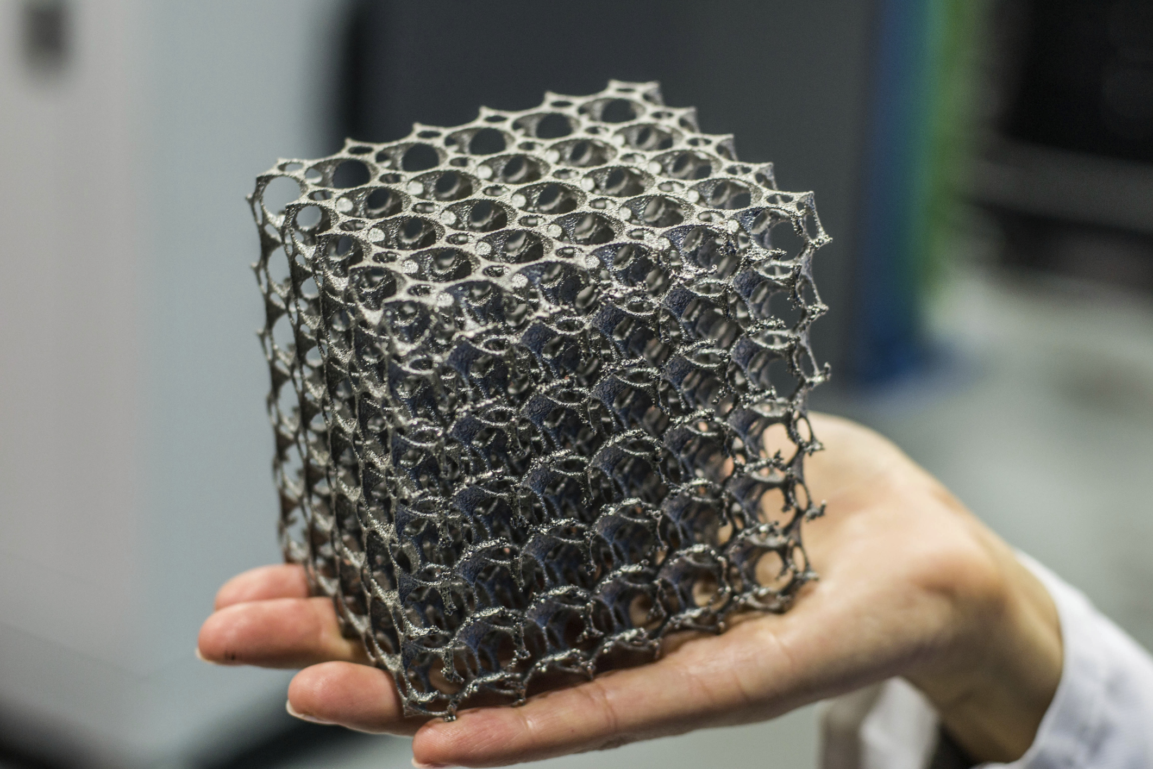
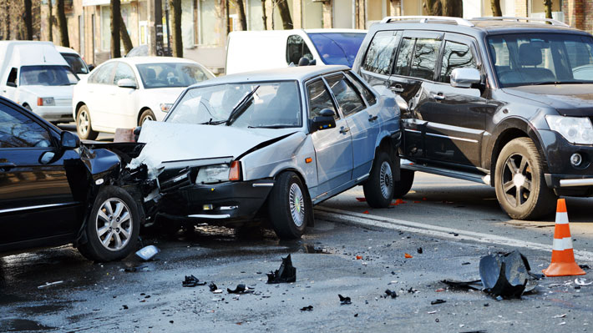

Temas iniciales involucrados
-Características y composición del microlattice.
-Seguridad en infraestructura automotriz.
-Datos estadísticos sobre accidentes vehiculares.

Slide 6
Cronograma y materiales a utilizar
Como el microlattice no es tan fácil de conseguir como el metal o cualquier tipo de metal, se tomará como ejemplo el material que se tenga a mano en donde se procederá a crear diversos tipos de medidas a las estructuras del vehículo, viendo sus respectivas medidas, ángulos y dimensiones que necesita.
Las primeras semanas se harán investigaciones a los distintos tipos de vulnerabilidades que sufren los vehículos al minuto de tener un accidente, en donde se tomarán esos datos y se harán los respectivos análisis para poder llevar a cabo este proyecto para la seguridad de las personas al momento de sufrir accidente.

